Slide 1
Hybridantrieb im PKW
Maik Lemke FOS-T Lerngebiet 12.17: Energieressourcen schonen 15.04.2011
http://www.muenster-bilder.de/stream/images/fun/01_Hybridantrieb_.jpg

Slide 2
Inhaltsverzeichnis
1. Hybrid
-Bedeutung
-Warum Hybridantrieb?
2.Überischt
-Welche Einstufungen gibt es
-Welche Bauarten gibt es
3.Powersplit-Hybrid am Beispiel vom Toyota Prius II
-Bauteile
-Funktion
-Betriebsmodi
4.Wirtschaftlichkeit
-Wirkungsgrad
-Kostenbeispiel
5.Quellen

Slide 3
Bedeutung
Hybrid kommt von dem lateinischen Begriff Hybrida das soviel heißt wie: Etwas Gebündeltes, Gekreuztes oder Gemischtes
Ein System bei denen mindestens zwei Technologien miteinander kombiniert werden
Die UN-Wirtschaftskommission für Europa definierte 2003 den Begriff wie folgt:
Hybridfahrzeug bezeichnet ein Fahrzeug, das mindestens zwei
Energieumwandlern und zwei Energiespeichersysteme im Fahrzeug
eingebaut hat, um es anzutreiben.

Slide 4
Warum Hybridantrieb?
Der Verkehr in Deutschland ist sehr stark von fossilen Energieträgern wie Erdöl und Erdgas abhängig (2006 92 % aller Fahrzeuge)
Mit Hilfe von Elektrofahrzeugen könnte diese Abhängigkeit und auch der damit verbundene CO2-Ausstoß des Verkehrssektors stark reduziert werden.
Elektrofahrzeuge sind mit Ihrer geringen Reichweite und dem hohen Anschaffungspreis unattraktiv für viele potentielle Kunden
Hybridfahrzeuge bieten eine gute vorrübergehende Lösung an
Reichweite eines Fahrzeuges mit Verbrennungsmotor
Anschaffungspreis erschwinglich
Geringerer Kraftstoffverbrauch und folglich geringerer Schadstoffausstoß als konventioneller Verbrennungsmotor
Keine Einbußen im Fahrkomfort

Slide 5

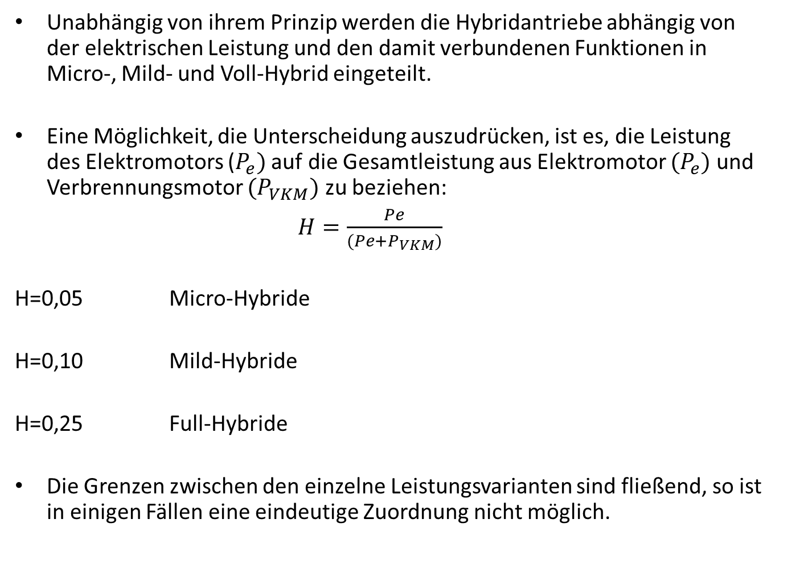
Hybrideinstufungen
Unabhängig von ihrem Prinzip werden die Hybridantriebe abhängig von der elektrischen Leistung und den damit verbundenen Funktionen in Micro-, Mild- und Voll-Hybrid eingeteilt.
Eine Möglichkeit, die Unterscheidung auszudrücken, ist es, die Leistung des Elektromotors ($P_{e})$ auf die Gesamtleistung aus Elektromotor $(P_{e})$ und Verbrennungsmotor $(P_{VKM})$ zu beziehen:
$H=\frac{Pe}{(Pe+P_{VKM})}$
H=0,05 Micro-Hybride
H=0,10 Mild-Hybride
H=0,25 Full-Hybride
Die Grenzen zwischen den einzelne Leistungsvarianten sind fließend, so ist in einigen Fällen eine eindeutige Zuordnung nicht möglich.

Slide 6
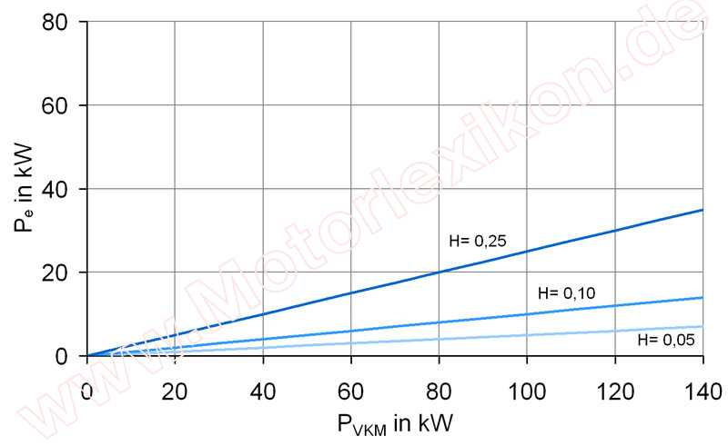
Voll-Hybrid
Mild-Hybrid
Micro-Hybrid
http://www.motorlexikon.de/img.php4%3Ffotos/klein/H/Hye4.jpg&imgrefurl

Slide 7
 | Micro-Hybrid | Mild-Hybrid | Voll-Hybrid
Max. elektrische Leistung | 5kW | 20kW | 200kW
Systemspannung | 42V | 144V | 200-660V
Max. Kraftstoffersparnis | 3-8% | 10-20% | 30%
Mehrkosten bei der Anschaffung | +4% | +8-13% | +25%

Slide 8
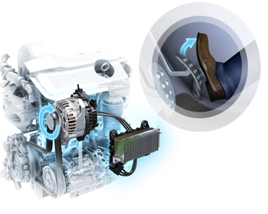
Der Mikro-Hybrid:
Starter und Generator werden durch einen bis zu 5kW starken mit 42V betriebenen Starter-Generator ersetzt. Dieser wird entweder mithilfe eines Riemens angetrieben oder er ist direkt mit der Kurwellwelle verbunden.
Mikro-Hybride besitzen eine Start-Stopp-Automatik:
Steht der Wagen oder ist im Leerlauf, wird der Motor abgeschaltet.
Wird die Kupplung betätigt oder die Bremse
losgelassen springt der Motor automatisch wieder
an.
Hierbei wird durch eine geänderte Motorsteuerung
ein besonders weicher Anlassvorgang erreicht
(Zündung und Einspritzung werden erst bei
Drehendem Motor aktiv)
Rekuperation:
Im Schub- und Bremsbetrieb wird mithilfe des Starter-Generators die, in diesem Moment nicht benötigte, in das Bordnetzt eingespeist.

Slide 9
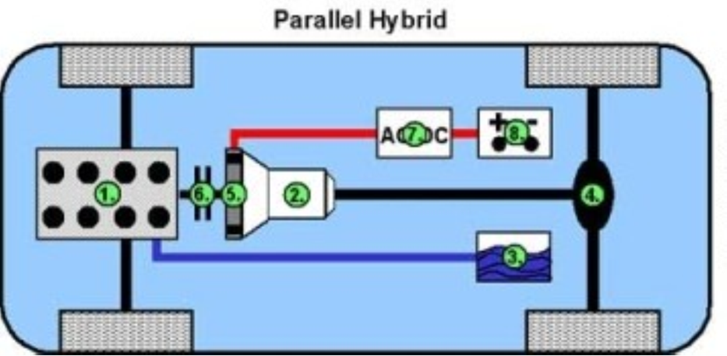
Bei Mild-Hybriden wird i.d.R. ein Parallel-Hybrid-Antrieb verbaut :
1.Verbrenningsmotor
2.Getriebe
3.Tank
4.Differential
5.E-Maschine
6.Kupplung
7.Leistungselektronik
8.Hochleistungsbatterie
Zwischen Motor und Getriebe wird ein Kurbelwellen-Starter-Generator mit einer Leistung von ca. 15-25kW eingebaut der mit 42-144V betrieben wird.
Überschüssige mechanische Energie (Bremsen, Bergabfahren, Rollen) wird auf E-Maschine übertragen wo sie in elektrische Energie umgewandelt wird und in der Hochleistungsbatterie gespeichert wird.
Wird viel Energie benötigt (Anfahren, Beschleunigen, Bergauffahren), wird die elektrische Energie wieder an die E-Maschine abgegeben die dann denn Verbrennungsmotor in Form von mechanischer Energie unterstützt.

Slide 10
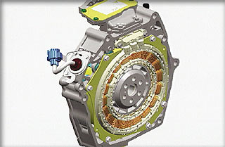
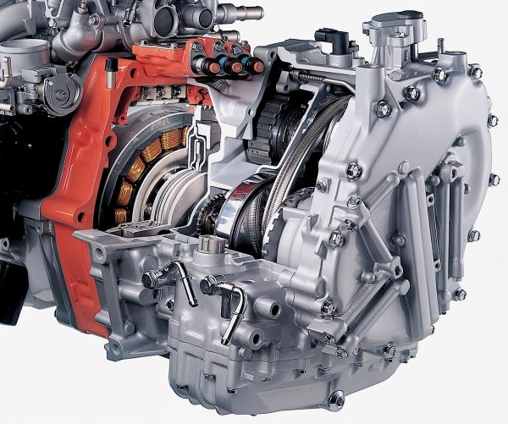

Slide 11
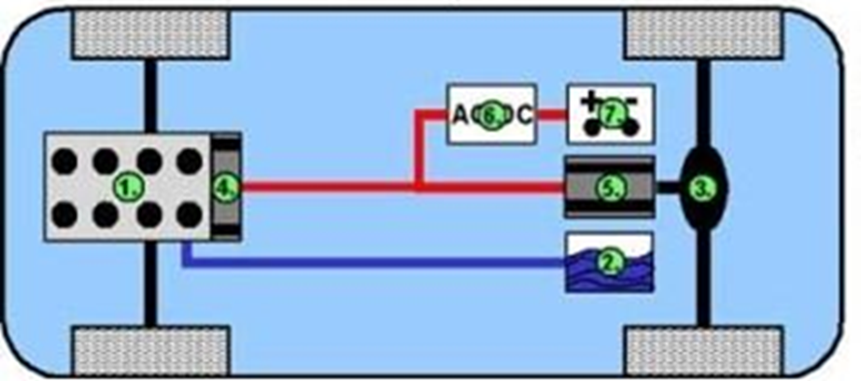
Voll-Hybride können verschieden betrieben werden:
Entweder ebenfalls mit einem Parallel-Hybrid-System bei dem ein stärker Starter-Generator und eine größere und leistungsstärkere Batterie verbaut wird.
Oder mit einem Seriellen-Hybrid-System:
1.Verbrennungsmotor
2.Tank
3.Getriebe/Differential
4Generator
5.Elektromotor
6.Leistungselektronik
7.Hochleistungsbatterie
Verbrennungsmotor nicht mechanisch mit Antrieb verbunden
Mechanische Energie wird durch den Generator in elektrische Energie umgewandelt und an den E-Motor weitergegeben wo sie wieder in mechanische Energie umgewandelt wird
Überschüssige Energie wird in der Hochleistungsbatterie gespeichert und bei bedarf an den E-Motor abgegeben

Slide 12
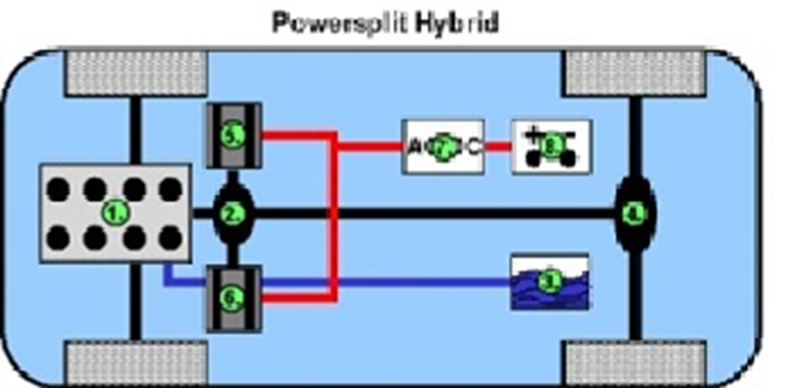
Eine weitere Variante für den Voll-Hybrid ist das Leistungsverzweigte- oder auch Powersplit genannte Hybrid-System
1.Verbrennungsmotor
2.Power-Split-Getriebe
3.Tank
4.Differential
5.Motor-Generator 1
6.Motor-Generator 2
7.Leistungselektronik
8.Hochleistungsbatterie
Bei diesem System werden das Parallele- und das Serielle-Hybrid-System zu einem System zusammen gefügt

Slide 13
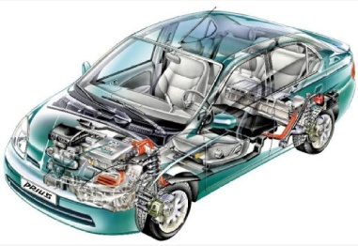
Powersplit-Hybrid am Beispiel des Toyota Prius II

Slide 14
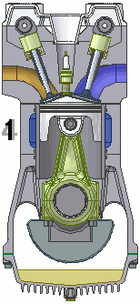
Komponenten des Powersplitt-Hybridantriebes
Verbrennungsmotor
Ottomotor
4-Zylinder Reihenmotor mit 1500ccm Hubraum
Max. Leistung: 53kW bei 4500 U/min
Max. Drehmoment 115Nm bei 4200 U/min
Aus technischer Sicht sind nur wenige Änderungen nötig:
Motorhalterungen müssen aufgrund von anderem
Schwingungsverhalten verändert werden
Änderung des Motormanagment
Wasserpumpe, Klimaanlage, Servolenkung usw. werden nicht mehr
mechanisch sondern elektrisch angetrieben.
Starter und Generator fallen weg da sie nicht mehr
benötigt werden
Motor fällt bei identischer Leistung kleiner aus (Downsizing)

Slide 15
Komponenten des Powersplit-Hybridantriebes
Motor-Generator (MG)
Es sind zwei Motor-Generatoren verbaut (MG1 und MG2)
Sie besitzen Dauermagnete aus Neodymium im Rotor.
Durch dieses extrem magnetische Metall
kann das Volumen und das Gewicht einer
Kupferwicklung (wie bei E-Motoren üblich) gespart werden.
MG1 (Generator), dient zur Stromerzeugung,
zum Anlassen des Benzinmotors
und zur Steuerung des PSD
Leistung 36 kW
MG2 (Elektromotor), dient zum Antrieb,
aber auch zur Stromerzeugung z. B. beim Bremsen
oder Schubbetrieb
Max. Leistung 50 kW
Max. Drehmoment 400 Nm
Max. Drehzahl 6400 U/Min
MG1
MG2
www.myprius.co.za/technical.htm

Slide 16

Komponenten des Hybridantriebes
Energiespeicher
Es sind zwei unterschiedliche Energiespeicher vorhanden (ein Kraftstofftank und ein elektrischer Energiespeicher)
Tank:
Chemische Energie Speichern
Speisung des Verbrennungs-
motors
Batterie:
Speichern der Energie,
die bei der Rekuperation
(Brems- und Schiebebetrieb)
entsteht
Speichern der Überschüssigen
Energie des
Verbrennungsmotors
Speisung des E-Motors
http://www.automotiveaddicts.com/wp-content/uploads/2009/03/porsche-cayenne-s-hybridbattery.jpg

Slide 17
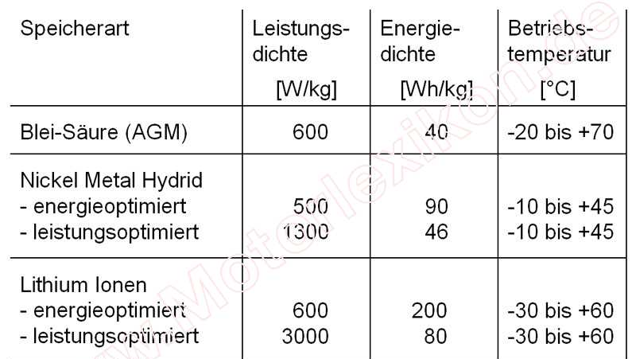
Die Nickel-Metallhydrid Batterie
Die Ni-MH Batterie besteht aus 28 Modulen mit jeweils 6 Zellen à 1.2 V = 7.2 V
ergibt 201,6 V.
Der maximale Energiegehalt der Hybrid-Batterie beim Prius II ist 1,3 kWh
Das Gewicht beträgt 39 kg
Leistungsdichte 90 Wh/kg
Kapazität 6,5 Ah

Slide 18
Komponenten des Hybridantriebes
Getriebe
Das Plantetengetriebe verteilt die vom Verbrennungsmotor erzeugte Energie auf die Räder und den Generator.
Der Verbrennungsmotor ist mit dem Planetenträger verbunden,
der Generator mit dem Sonnenrad,
der Elektromotor und die Verbindung zur Vorderachse sind mit dem Hohlrad verbunden.
Dies ermöglicht eine Stufenlose
Regulierung von Motor- und
Generatordrehzahl und ein
ruckfreies Beschleunigen

Slide 19
Komponenten des Hybridantriebes
Leistungselektronik
Die Leistungselektronik oder auch Power Control Unit hat die Aufgabe die verschiedenen benötigten Spannungen umzuwandeln
Der Generator und der Elektromotor arbeiten
mit 500V Dreiphasenwechselspanung,.
die Batterie mit 202V Gleichspannung.
das Bordnetz mit 12V Gleichspannung.
Dies ermöglicht die Leistungselektronik mit Hilfe von
zwei AC/DC Invertern die den Energieaustausch zwischen
Elektromotor, Generator und Batterie ermöglichen
Außerdem ist ein DC/DC Spannungswandler untergebracht ,
der die 12V Gleichspannung für das Bordnetz bereit stellt.

Slide 20
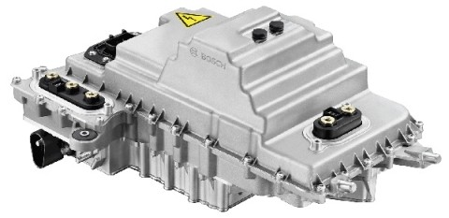
Komponenten des Hybridantriebes
Energiemanagment
Hat die Aufgabe, die zur Verfügung stehende Energie optimal für den Betrieb des Fahrzeuges zu nutzen und die Energieströme so zu steuern, dass alle Funktionen sichergestellt werden können.
Sorgt für Ausgleich zwischen erzeugter,
gespeicherter und benötigter Energie.
Verteilt die Energie auf die
Verbraucher
Verhindert Über- und Unterspannung
Sorgt dafür das die Batterie nicht
tiefentladen und nicht überladen
wird (40-80%)
http://www.hybrid-autos.info/Technik/Leistungselektronik/

Slide 21
Betriebsmodi
Stop-and-Go:
Bei verkehrsbedingten Stopps oder beim heranrollen (Stau oder rote
Ampeln), wird der Benzinmotor zur Energieeinsparung
automatisch abgestellt.
Zum Anfahren wird der Elektromotor verwendet

Slide 22

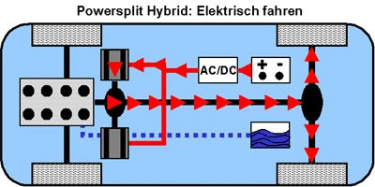
Fahrzeug wird ausschließlich vom E-Motor angetrieben
dadurch kann das Fahrzeug emissionslos, ohne Kraftstoff zu verbrauchen
und nahezu lautlos fahren.
Falls die Batterie zu schwach sein sollte springt der Verbrennungsmotor zusätzlich an
Handelt es sich um ein Hybrid mit Plug-in lässt die Batterie auch stationär mit einem Stromanschluss laden .

Slide 23
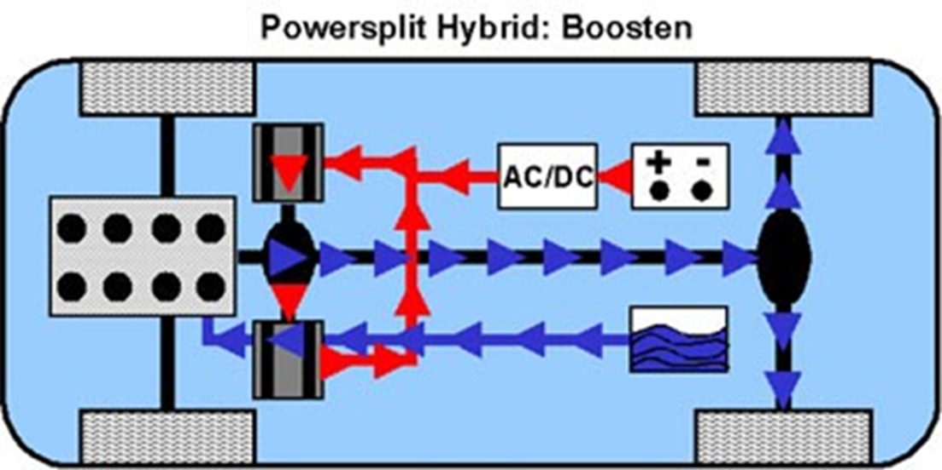
Verbrennungsmotor wird mit voller Leistung betrieben.
GM2 wird als Generator betrieben.
GM1 stellt Drehmoment zur Verfügung um das Fahrzeug zusätzlich zu beschleunigen. Dabei kommt die elektrische Energie sowohl von der Batterie als auch vom GM2 der als Generator arbeitet .

Slide 24

Fahrzeug wird durch wiederstand von GM1 abgebremst.
GM1 arbeitet als Generator .
Ein Großteil der Bewegungsenergie des Fahrzeugs wird in die Batterie eingespeist .
Verbrennungsmotor und der GM2 sind in diesem Zustand nicht in Betrieb .

Slide 25
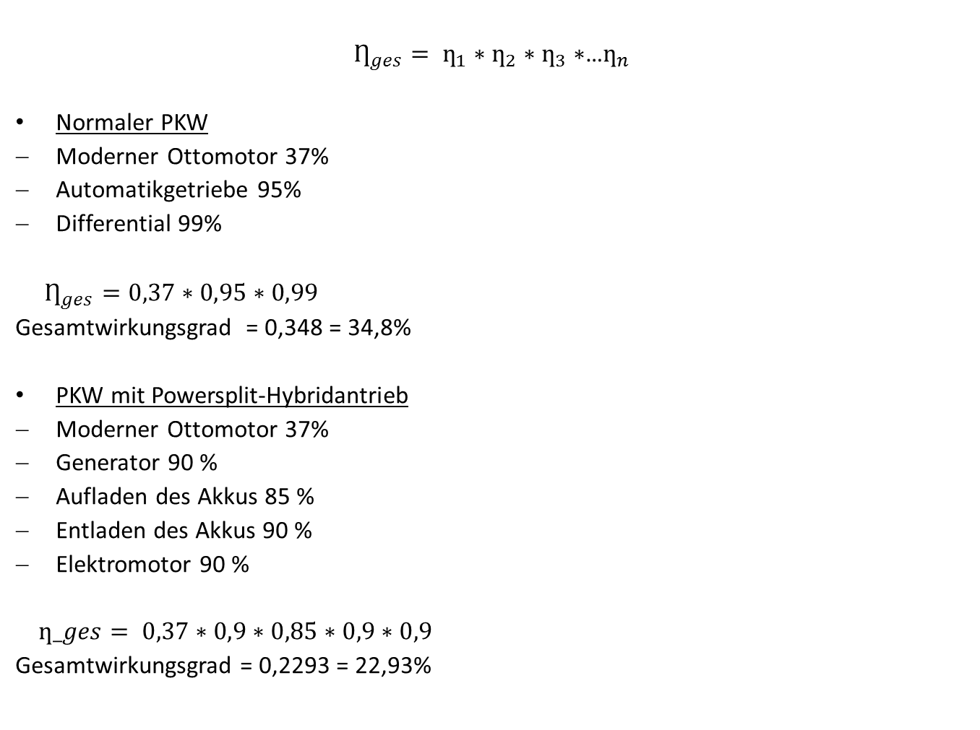
Wirkungsgrade
$Ƞ_{ges}= ƞ_{1}∗ƞ_{2}∗ƞ_{3}∗$…$ƞ_{n}$
Normaler PKW
Moderner Ottomotor 37%
Automatikgetriebe 95%
Differential 99%
$Ƞ_{ges}=0,37∗0,95∗0,99$
Gesamtwirkungsgrad = 0,348 = 34,8%
PKW mit Powersplit-Hybridantrieb
Moderner Ottomotor 37%
Generator 90 %
Aufladen des Akkus 85 %
Entladen des Akkus 90 %
Elektromotor 90 %
$ƞ_ges= 0,37∗0,9∗0,85∗0,9∗0,9$
Gesamtwirkungsgrad = 0,2293 = 22,93%

Slide 26
Kraftstoffverbrauchsreduzierung
Der Kraftstoffverbrauch von Hybridantrieben kann gegenüber reinen Otto- und Dieselantrieben durch vier Maßnahmen reduziert werden:
Der Verbrennungsmotor kann in Phasen in denen er nicht benötigt wird abgeschaltet werden(z. B. im Leerlauf oder schubbetrieb)
Es können Betriebsbereiche vermieden werden, in denen der Wirkungsgrad des Verbrennungsmotors sehr gering ist (z. B. Niedriglastbereiche) Insbesondere im Stadtverkehr und im Stau wird so Kraftstoff eingespart.
Produktion benötigter elektrischer Energie kann in günstige Betriebsphasen des Verbrennungsmotors verlegt werden.
Die E-Maschine kann den Verbrennungsmotor bei Volllast (Überholen, Bergauffahren) ergänzen, so dass der Verbrennungsmotor bei gleicher Leistung kleiner ausgelegt werden kann.
Handelt es sich um ein Plug-in-Hybrid werden rund 80% der durchschnittlichen Tagesfahrleistung rein elektrisch zurückgelegt.

Slide 27
Kostenbeispiel Toyota Auris Life
Angenommener Benzinpreis 1,55€/l ; t=10 Jahre ; Jahreslaufleistung=15.000km
Voll-Hybrid mit stufenlosem Automatikgetriebe,
1800ccm Benzinmotor mit 73 kW (99 PS)
Elektromotor mit 60 kW (82 PS)
Systemleistung 100 kW (136 PS)
Kaufpreis:22.950,-
Verbrauch: 3,8l kombiniert
150.000km
= 5.700l
= 8.835€
= 31.785€
1600ccm Benzinmotor mit
Automatik-Getriebe,
97 kW (132 PS)
Kaufpreis: 20.600,-
Verbrauch:6,3l kombiniert
150.000km
=9.450l
=14.647,50€
=35.247,50€
3.462,50€

Slide 28
Quellen
http://www.priuswiki.de/wiki/Hauptseite
http://www.et-energie-online.de/
http://www.motorlexikon.de/?I=9479
http://997.de/parallel-hybrid-von-bosch-fur-alle-fahrzeugklassen/
http://box.motorline.cc/autowelt/pdf/toyota_prius_funktion.pdf
http://www.toyota.de/Images/081028_Auris_PDB_0208_tcm281-546957.pdf
http://www.im-auto.de/hybridantrieb.html
http://www.hybrid-autos.info/
http://eahart.com/prius/psd/
http://www.unsere-autos.de/unsere-forschung/elektromobilitaet/hybrid/hybridarten/microhybrid/
http://www.elektroauto-tipp.de/modules.php?name=Battblei&file=blei2
http://www.auto-infos.net/Hybridbatterien_15/
http://de.wikipedia.org/wiki/Nickel-Metallhydrid-Akkumulator

